Slide 1
第四章 电磁波的传播

Slide 2
在迅变情况下，电磁场以波动形式存在．
变化着的电场和磁场互相激发，形成在空间中传播的电磁波．
由于在广播通讯、光学和其他科学技术中的广泛应用，电磁波的传播、辐射和激发问题已发展为独立的学科，具有十分丰富的内容．

Slide 3
本章: 电磁波传播的最基本的理论
下章: 讨论辐射和激发问题
§1 平面电磁波
一种最基本的交变电磁场:
平面电磁波

Slide 4
1、 无界空间中平面电磁波传播的主要特性
2、 电磁波在介质界面上的反射和折射
从电磁理论出发导出光学中的反射和折射定律．

Slide 5
说明电磁波在导体内有一定的穿透深度，在良导体内只有很小部分电磁能量透入，因而良导体成为电磁波存在的边界。
3、 有导体存在时的电磁波传播问题。
微波技术中常用的谐振腔，传输线和波导都属于有界空间中的电磁波问题．在这两节中我们以谐振腔和波导为例说明电磁波边值问题的解法．
4、有界空间的电磁波．

Slide 6
5、在激光技术中有重要应用的电磁波狭窄波束的传播．
6、离于体的基本电磁现象

Slide 7
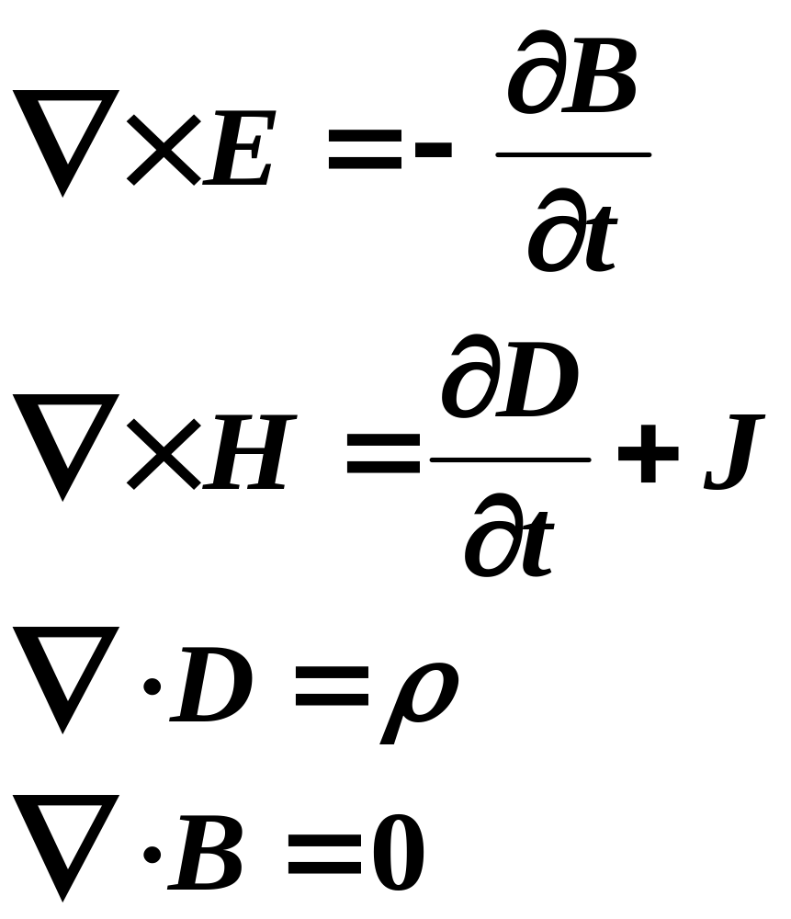
1. 电磁波动方程
一般情况下,电磁波的基本方程是麦克斯韦方程组
研究在没有电荷电流分布的自由空间（或均匀介质）中的电磁场运动形式．

Slide 8
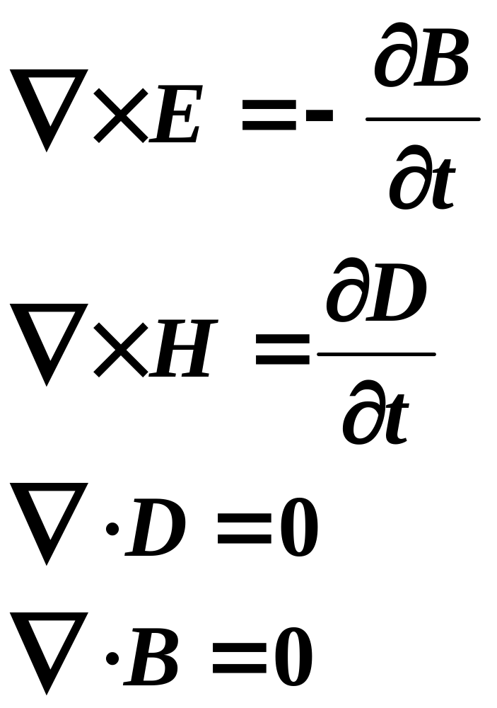
在自由空间中，电场和磁场互相激发，电磁场的运动规律是齐次的麦克斯韦方程组（ρ=0, J=0情形）

Slide 9
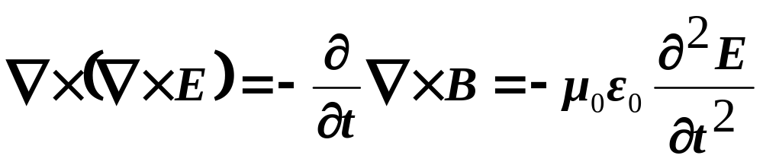
真空情形: D=ε₀E, B=μ₀H

Slide 10

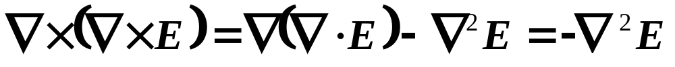
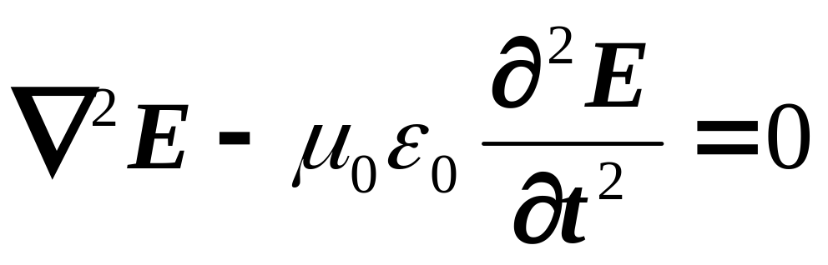
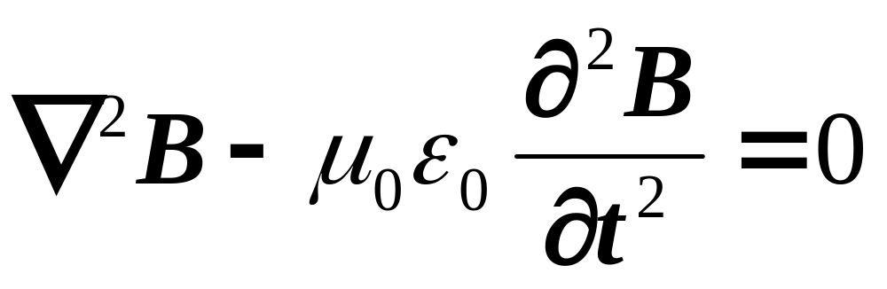
代入上述得电场E的偏微分方程
同样，在方程组中消去电场，可得磁场B的偏微分方程

Slide 11
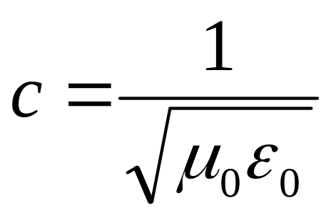
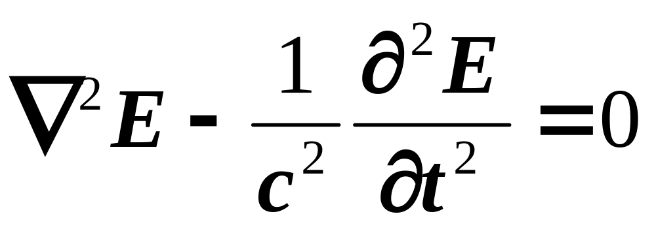
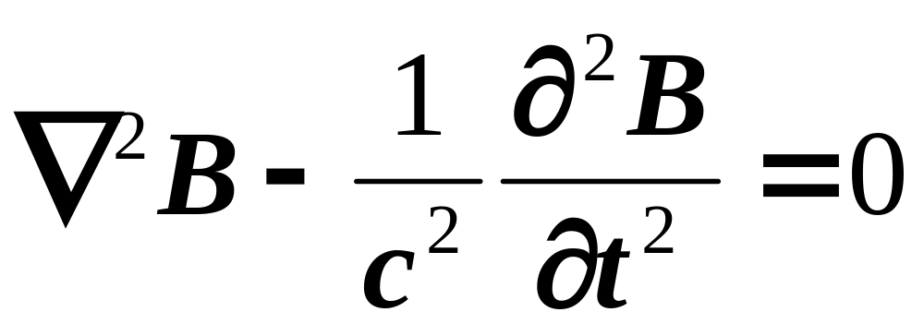
令
波动方程，其解包括各种形式的电磁波，c是电磁波在真空中的传播速度．在真空中，一切电磁波（包括各种频率范围的电磁波，如无线电波、光波X射线和γ射线等）都以速度c传播，c是最基本的物理常量之一．
则E和B的方程可以写为

Slide 12
介质情形: 研究介质中的电磁波传播问题时，必须给出D和E的关系以及B和H的关系．当以一定角频率ω作正弦振荡的电磁波入射于介质内时，介质内的束缚电荷受电场作用，亦以相同频率作正弦振动．

Slide 13


在这频率下介质的极化率χ_{e}(ω)为极化强度P与ε₀E之比，由此可得到这频率下的电容率ε(ω)在线性介质中有关系

Slide 14

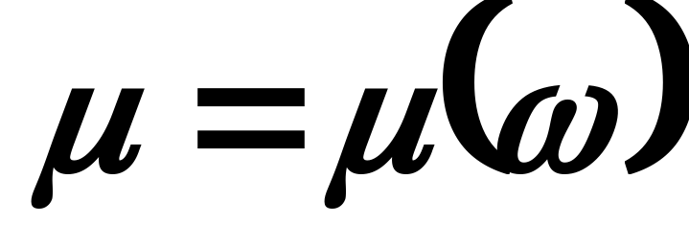
由介质的微观结构可以推论，对不同频率的电磁波，介质的电容率是不同的，即ε和μ是ω的函数（见第七章§6）
ε和μ随频率而变的现象------介质的色散

Slide 15
由于色散，对一般非正弦变化的电场E(t)，关系式D(t)= εE不成立．因此在介质内，不能够推出E和B的一般波动方程.
讨论一定频率的电磁波在介质中的传播．

Slide 16
2．时谐电磁波
在很多实际情况下，电磁波的激发源往往以大致确定的频率作正弦振荡，辐射出的电磁波以相同频率作正弦振荡．
例如无线电广播或通讯的载波，激光器辐射出的光束等，都接近于正弦波．这种以一定频率作正弦振荡的波称为时谐电磁波（单色波）．

Slide 17
在一般情况下，即使电磁波不是单色波，它也可以用傅里叶（Fourier）分析（频谱分析）方法分解为不同频率的正弦波的叠加．

Slide 18
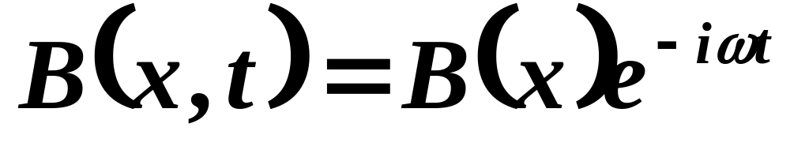
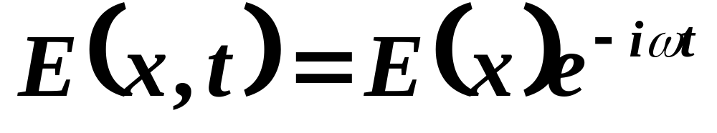
讨论一定频率的电磁波．设角频率为ω，电磁场对时间的依赖关系是cos ω t，或用复数形式表为
在上式中，我们用同一个符号E表示抽出时间因子e^{-iωt}以后的电场强度，一般不致发生混淆．

Slide 19
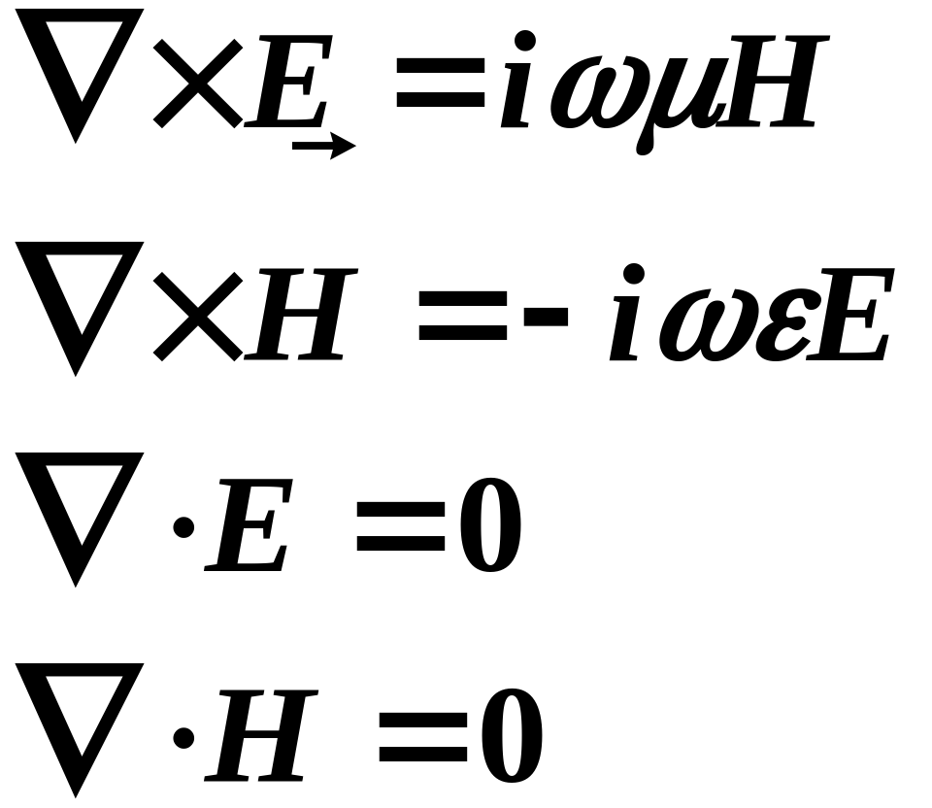
时谐情形下的麦氏方程组:
在一定频率下，有D=ε₀E, B=μ₀H，把上式代入麦氏方程，消去共同因子e^{-iωt} 后得
注意：在ω≠0的时谐电磁波情形下这组方程不是独立的．

Slide 20
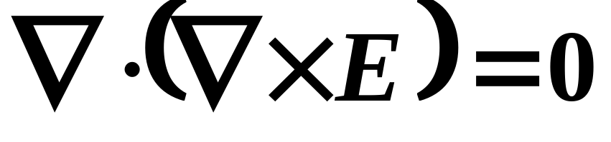

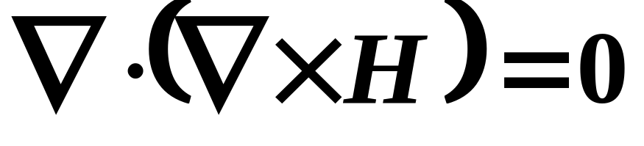

第一式→第四式:
第二式→第三式:

Slide 21
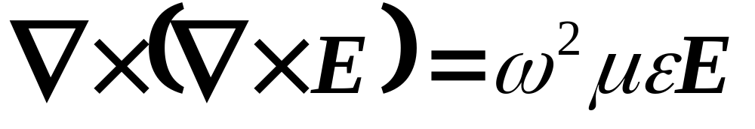

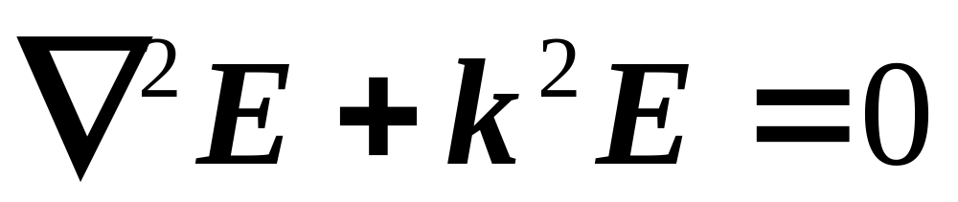
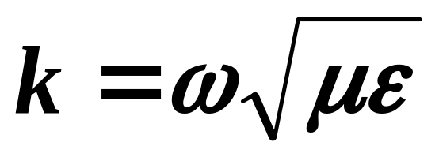
取第一式旋度并用第二式得

Slide 22
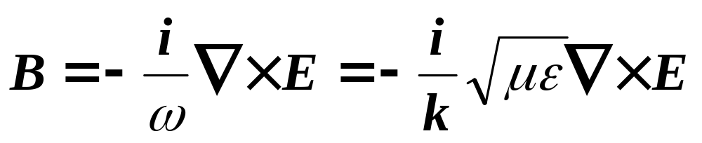
解出E后，磁场B可由第一式求出，
亥姆霍兹方程是一定频率下电磁波的基本方程，其解E(x)代表电磁波场强在空间中的分布情况，每一种可能的形式称为一种波模．

Slide 23
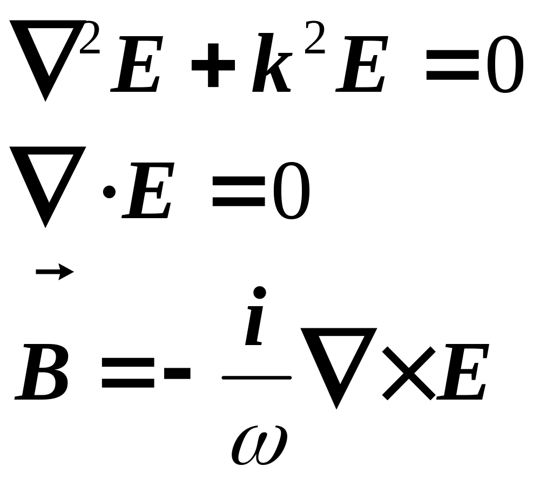
概括起来，在一定频率下，麦氏方程组化为以下方程
亥姆霍兹方程的每一个满足∇⋅E=0的解都代表一种可能存在的波模．

Slide 24
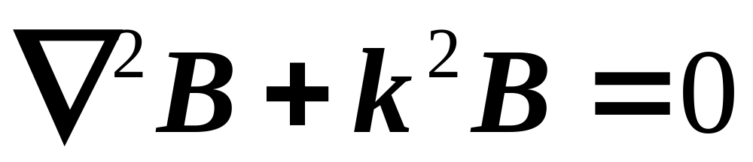

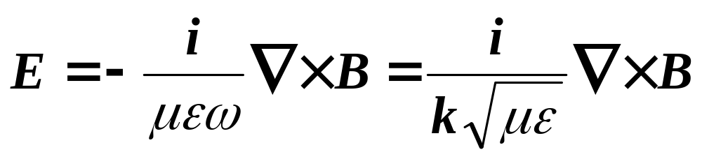
类似地，也可以把麦氏方程组在一定频率下化为

Slide 25
3．平面电磁波
按照激发和传播条件的不同，电磁波的场强E(x)可以有各种不同形式．
例如从广播天线发射出的球面波，沿传输线或波导走向传播的波，由激光器激发的狭窄光束等，其场强都是亥姆霍兹方程的解．

Slide 26
讨论一种最基本的解，它是存在于全空间中的平面波．
设电磁波沿X轴方向传播，其场强在与x轴正交的平面上各点具有相同的值，即E和B仅与x，t有关，而与y，z无关．这种电磁波称为平面电磁波，其波阵面（等相位点组成的面）为与x轴正交的平面．在这情形下亥姆霍兹方程化为一维的常微分方程

Slide 27
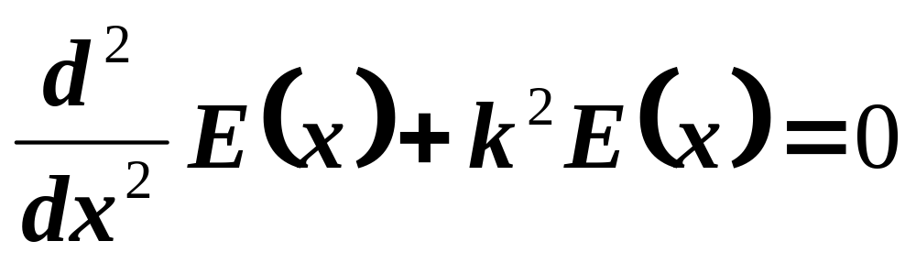
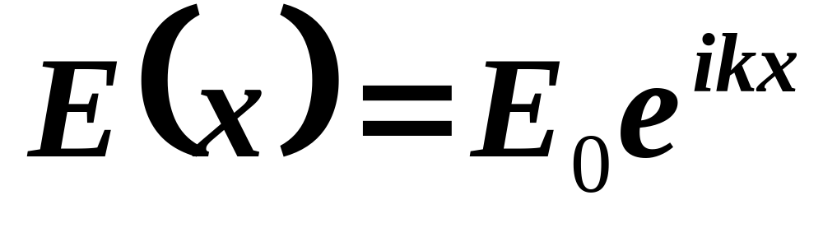
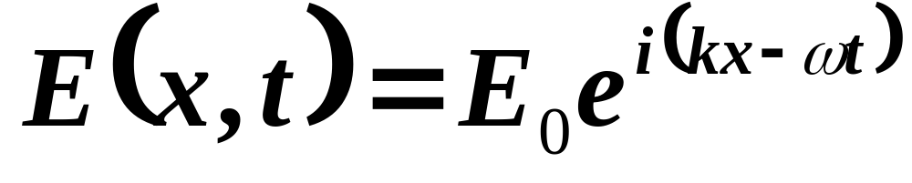
它的一个解是
场强的全表示式为

Slide 28
由条件∇⋅E=0得ike_{x} ⋅ E=0，即要求E=0．
因此，只要E₀与x轴垂直，上式就代表一种可能的模式．
E₀是电场的振幅
e^{i(kx-ωt)} 代表波动的相位因子

Slide 29
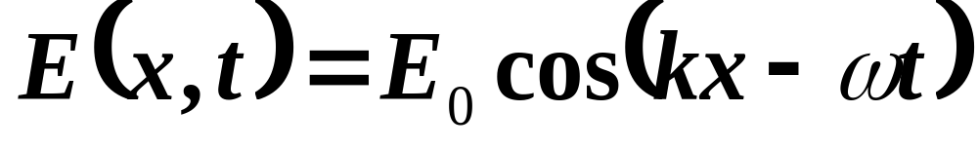
以上为了运算方便采用了复数形式，对于实际存在的场强应理解为只取上式的实数部分，即

Slide 30
相位因子cos(kx-ωt)的意义
在时刻t=0，相位因子是 coskx，x＝0的平面处于波峰．
在另一时刻 t，相因子变为cos(kx-ωt)波峰移至kx- ωt处，即移至x=ωt/k的平面上
表示一个沿x轴方向传播的平面波

Slide 31
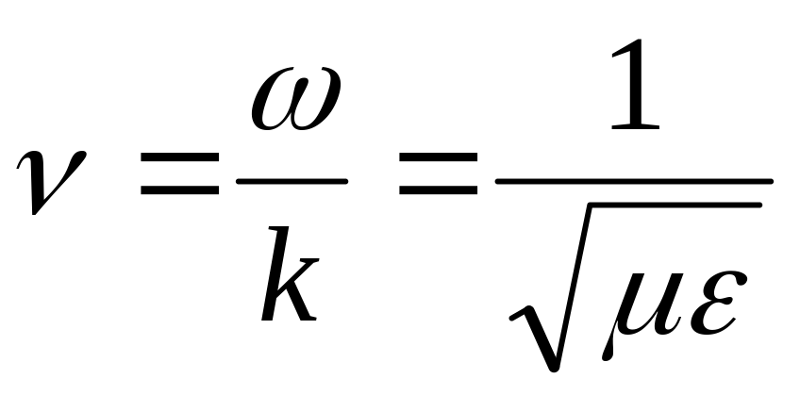

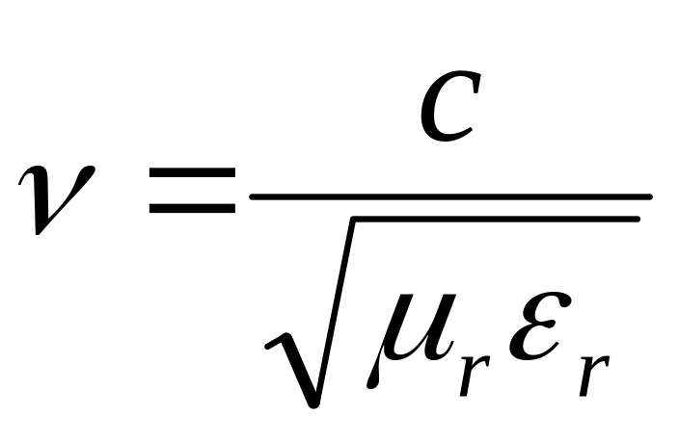
其相速度为
真空中电磁波的传播速度为
介质中电磁波的传播速度为

Slide 32
式中ε_{r}和μ_{r}分别代表介质的相对电容率和相对磁导率，由于它们是频率ω的函数，因此在介质中不同频率的电磁波有不同的相速度，这就是介质的色散现象．

Slide 33

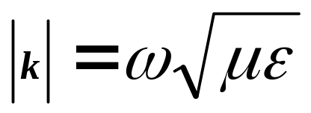
在
我们选择了一个特殊坐标系，它的x轴沿电磁波传播方向．
在一般坐标系下平面电磁波的表示式是

Slide 34
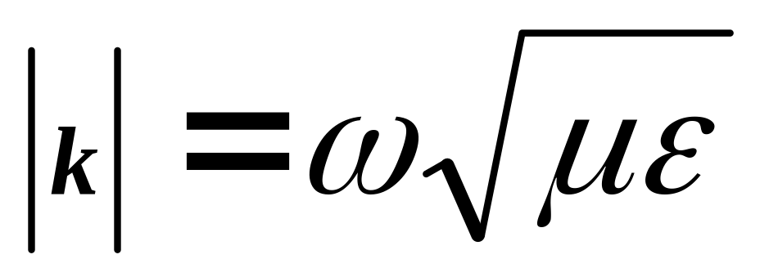
式中k是沿电磁波传播方向的一个矢量，其量值为
在特殊坐标系下，当k的方向取为x轴时，有k · x＝kx，

Slide 35
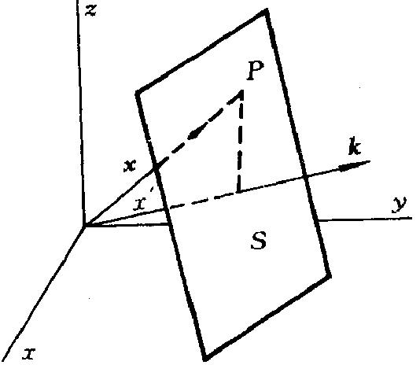
图示表示沿k方向传播的平面电磁波．
取垂直于矢量k的任一平面S，设P为此平面上的任一点，位矢为x，则k·x＝kx’ ，x’为x在矢量k上的投影，在平面S上任意点的位矢在k上的投影都等于x’，因而整个平面S是等相面．

Slide 36
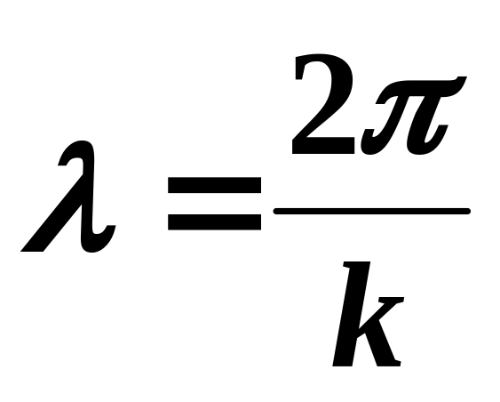
表示沿矢量k方向传播的平面波. k称为波矢量，其量值k称为波数. 沿电磁波传播方向相距为Δx=2π/k的两点有相位差2π, 因此Δx是电磁波的波长λ

Slide 37
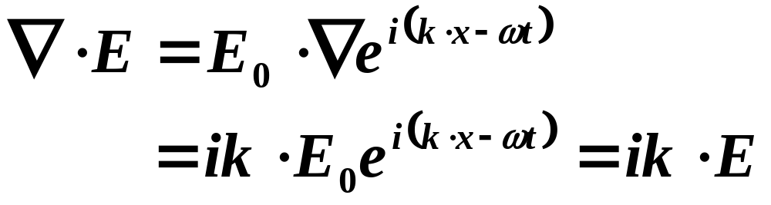
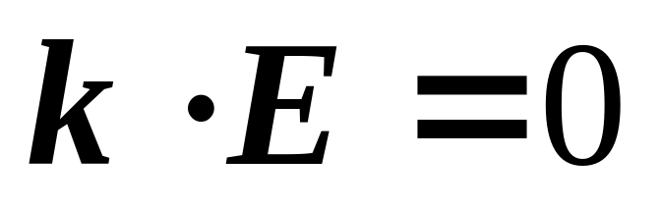
对上式必须加上条件∇⋅E=0才得到电磁波解．取此式的散度
因此
表示电场波动是横波, E可在垂直于k的任意方向上振荡.

Slide 38
E的取向称为电磁波的偏振方向．可以选与k垂直的任意两个互相 正交的方向作为E的两个独立偏振方向．
因此，对每一波矢量k，存在两个独立的偏振波．

Slide 39
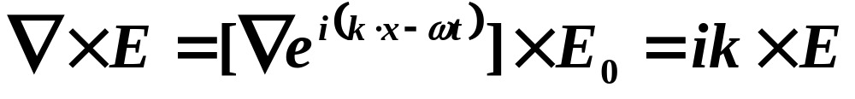
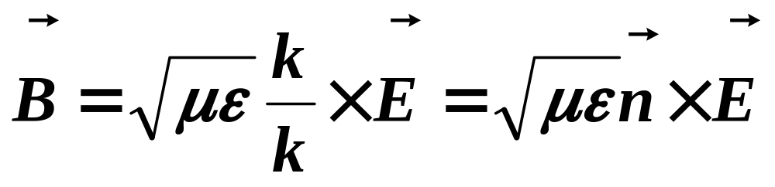
平面电磁波的磁场

Slide 40
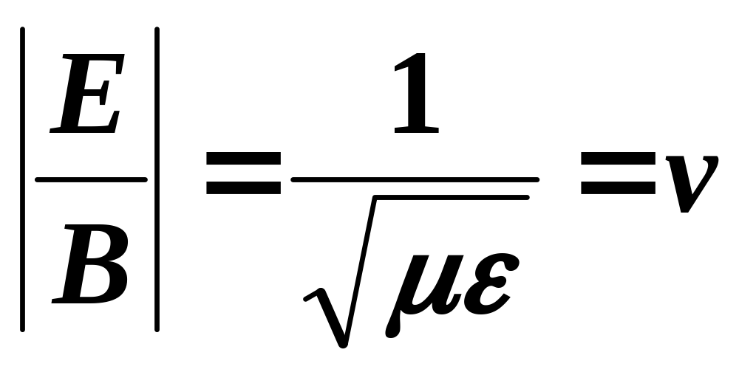
n为传播方向的单位矢量．由上式得k · B=0，因此磁场波动也是横波．E、B和k是三个互相正交的矢量．E和B同相，振幅比为

Slide 41
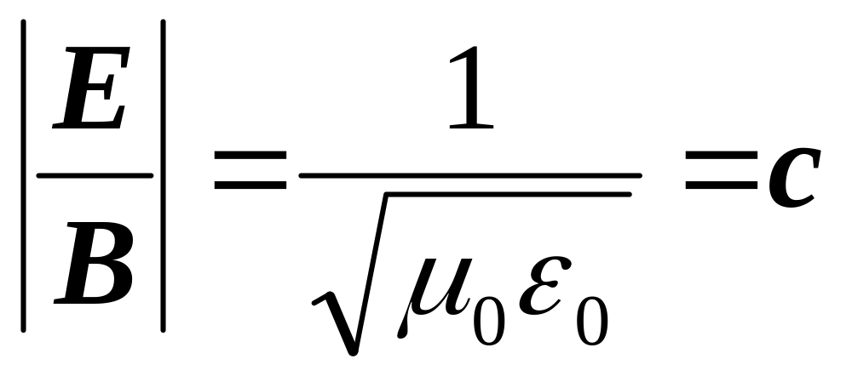
在真空中，平面电磁波的电场与磁场比值为
（用高斯单位制时，此比值为1，即电场与磁场量值相等）

Slide 42
概括平面电磁波的特性如下：
电磁波为横波, E和B都与传播方向垂直；
E和B互相垂直，E×B沿波矢k方向；
E和B同相，振幅比为v．

Slide 43
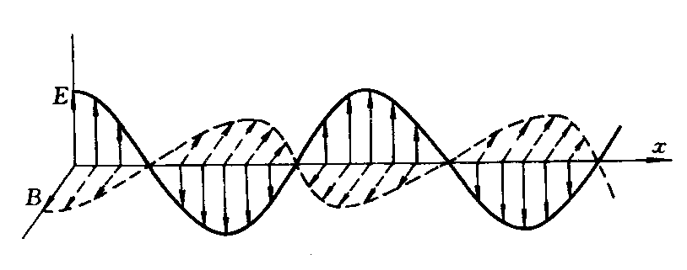
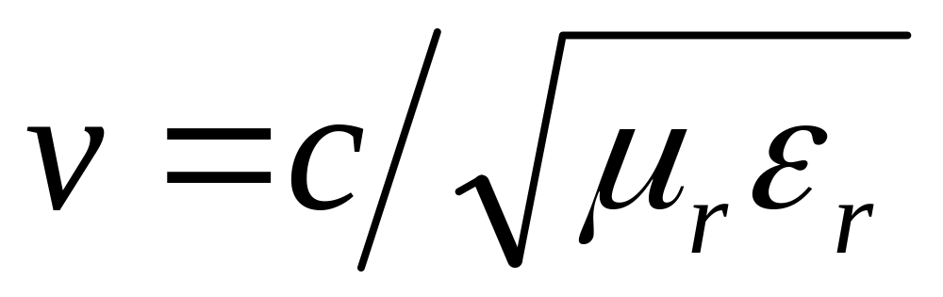
平面电磁波沿传播方向各点上的电场和磁场瞬时值如图所示．随着时间的推移，整个波形向x轴方向的移动速度为

Slide 44
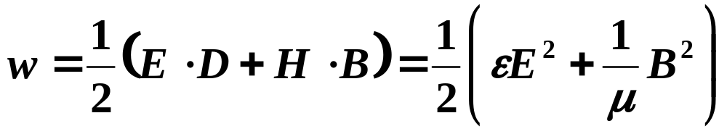
4．电磁波的能量和能流
电磁场的能量密度

Slide 45
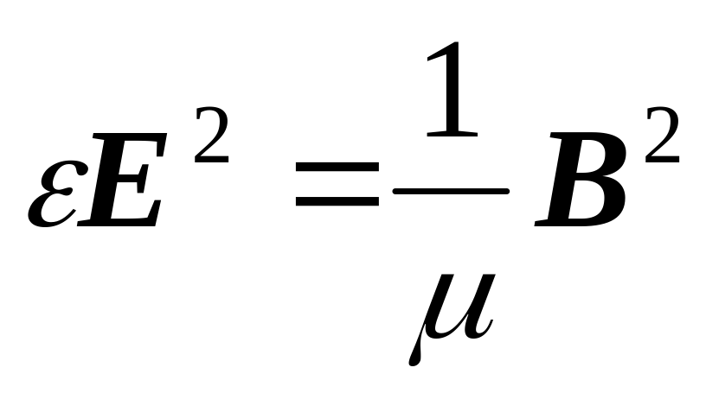
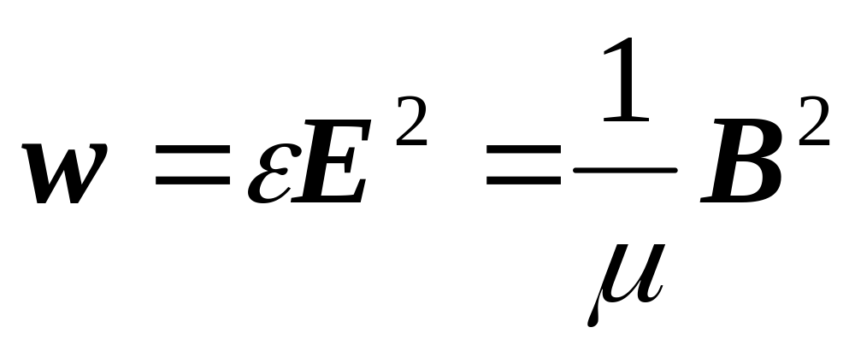
在平面电磁波情形
平面电磁波中电场能量和磁场能量相等，有

Slide 46
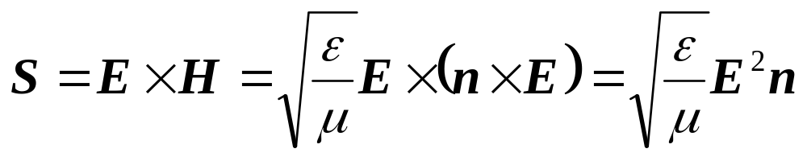
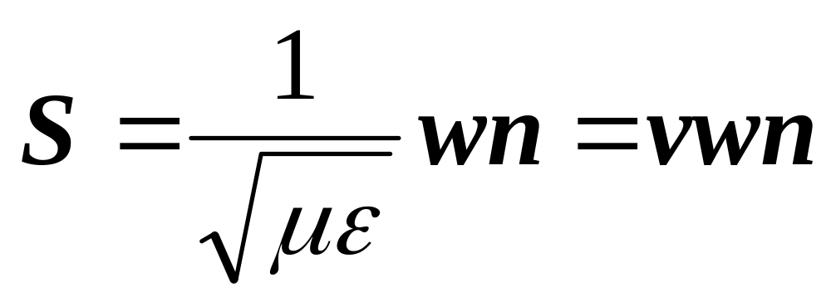
平面电磁波的能流密度
v为电磁波在介质中的相速．

Slide 47
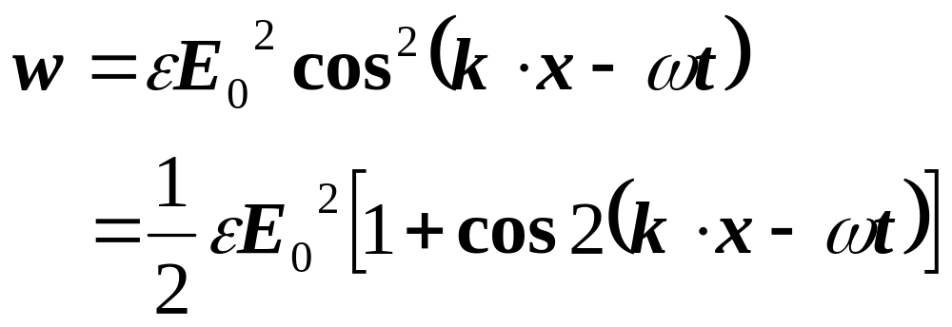
由于能量密度和能流密度是场强的二次式，不能把场强的复数表示直接代入．计算ω和S的瞬时值时，应把实数表示代入，得
ω和S都是随时间迅速脉动的量，实际上我们只需用到它们的时间平均值．

Slide 48
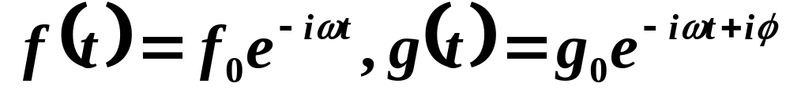
为了以后应用，这里给出二次式求平均值的一般公式．设f(t)和g(t)有复数表示
φ是f(t)和 g(t)的相位差. fg对一周期的平均值为

Slide 49
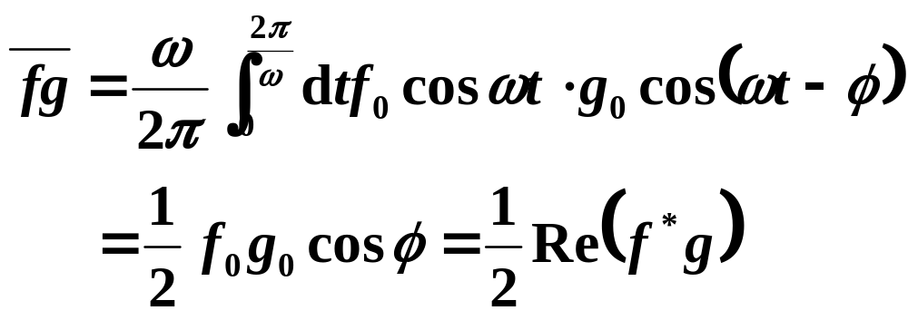
式中f *表示f的复共轭，Re表示实数部分．

Slide 50
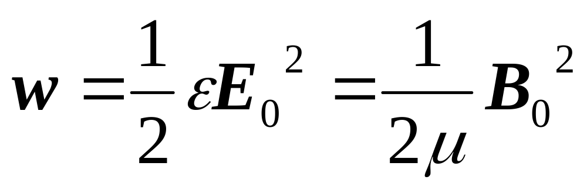
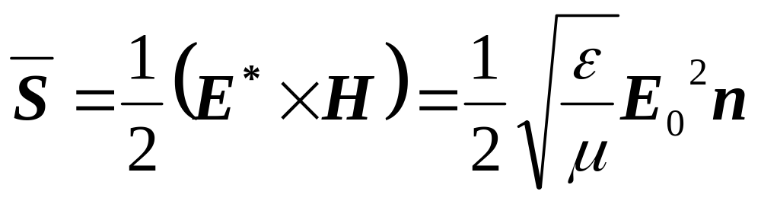
由此，能量密度和能流密度的平均值为

